Slide 1
【令和８年度第４回広島中央圏域地域医療構想調整会議資料】
資料番号２
次期外来医療計画（第８次後期）の策定について
令和８年８月20日
健康福祉局 医療政策課

Slide 2
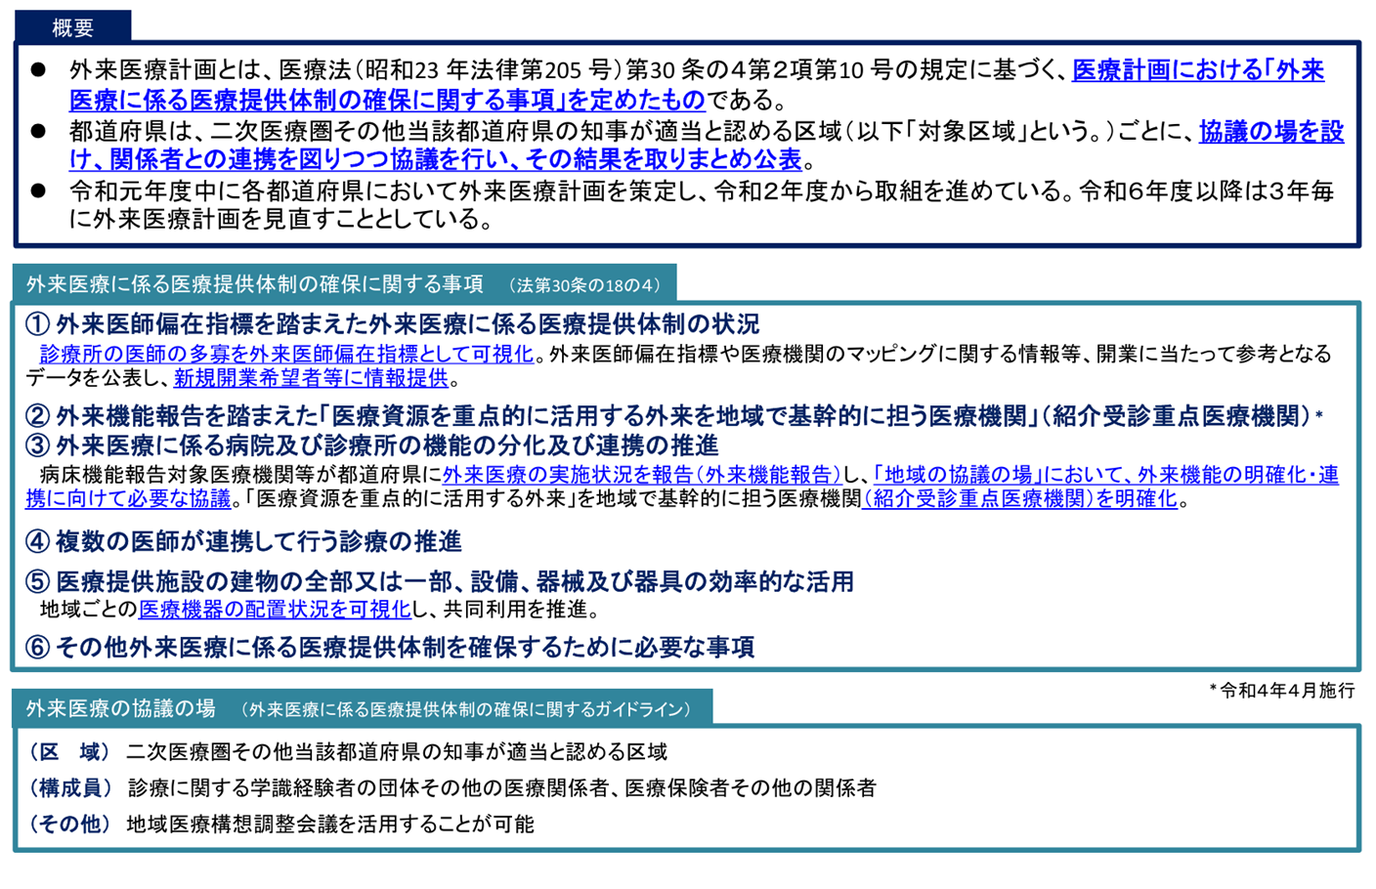
外来医療計画について

Slide 3
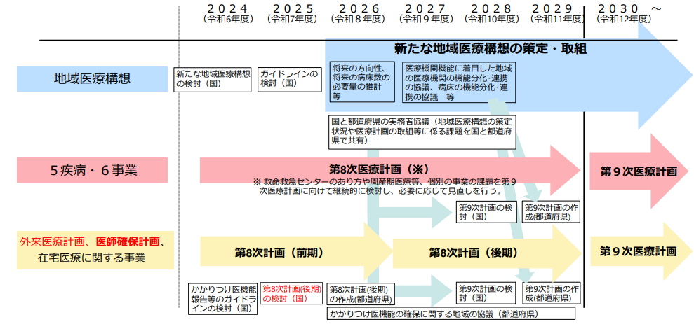
計画期間について

Slide 4
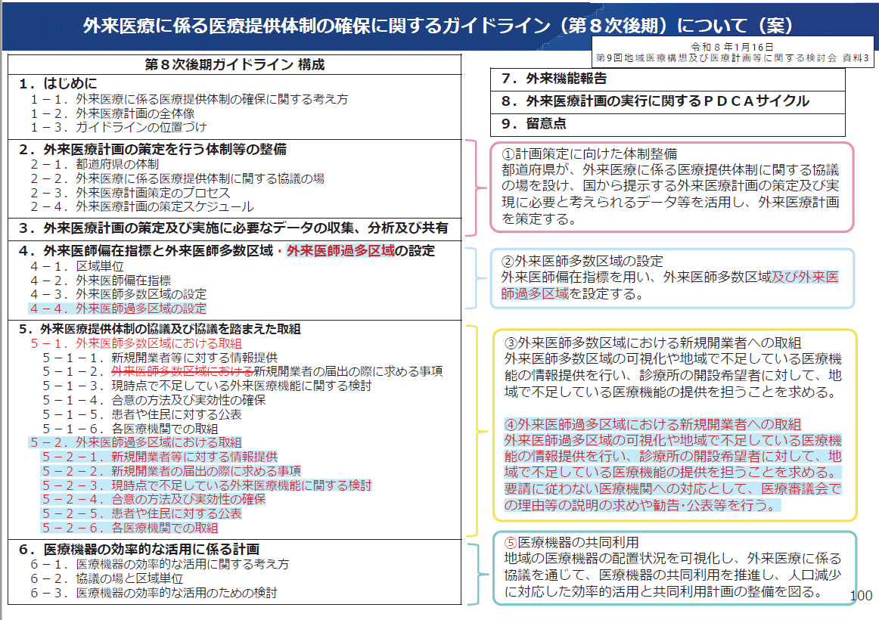
国ガイドライン（第8次後期）について

Slide 5
国ガイドラインで変更があった主なポイント
項目 | 内容 | 本県の対応
外来医師過多区域の設定【新規】 | ・地域ごとの外来医療機能の偏在・不足等の客観的な把握を行うために、診療所の医師の多寡を可視化した外来医師偏在指標を踏まえ、外来医師多数区域のうち、一定数値を超える地域を外来医師過多区域として設定する。 ・外来医師過多区域は、国が候補地域を示し、該当都道府県が地域の実情を踏まえ候補地域内で設定する。 | 該当なし
 |  | ※本県は外来医師 過多区域の該当なし
外来医師過多区域における新規開業者への取組【新規】 | ・外来医師過多区域における新規開業希望者に対して、医療法に基づき、開設６ヶ月前までに事前届出を求め、地域で不足する医療機能の提供を担うことを要請することができることとなった。 ・また、要請に応じなかった医療機関に対して、医療審議会での理由等の説明を求め、状況に応じて勧告・公表、保険医療機関の指定時期の短縮等、新規開業者への対応が強化された。 | 該当なし
 |  | ※本県は外来医師過多 区域の該当がないため、 影響なし
地域外来医療の 公表【新規】 | ・地域において特に必要とされる外来医療に関する事項を、二次医療圏その他知事が適当と認める区域ごとに設ける外来医療の協議の場において、関係者との協議を行い、その結果をとりまとめ公表、周知する。 | 実施済
 |  | ※不足する外来医療機能 に係る協議と併せて地域 医療構想調整会議で実 施済
外来医師偏在指標の再計算 | ・国において、患者流出入に基づく増減を反映させて再計算された。 | 広島・広島西・呉が 外来医師多数区域に 該当
 |  | ※現行計画と同様

Slide 6
国ガイドラインを踏まえた対応方針（案）
国のガイドラインを踏まえ、次期計画策定に向けての基本方針は次のとおりとする。
（１）計画の目的、基本的な方向性は現行計画を引き継ぐこととする。
（２）本県は、外来医師過多区域には該当がないため、新規項目の追加は行わない。
（３）その他、現行計画策定時からの状況変化等を踏まえ、修正の要否を検討する。
【スケジュール（案）】
 | 8月 | 9月 | 10月 | 11月 | 12月 | １月 | ２月 | ３月
保健医療計画部会 | 【第1回】 概要説明 |  | 【第2回】 骨子案 |  | 【第3回】 素案 |  |  | 【第４回】 改定案
（医療政策課）
地域医療構想 調整会議
「外来医療機能に関するアンケート調査」実施
提供
外来医療機能に
関する意見調整
反映

Slide 7
圏域の地域医療構想調整会議での意見調整について
外来医療に関する現状を把握するため、医療政策課において、市町・各地区医師会に対して、地域ごとの外来医療機能に関するアンケート調査を実施（8月下旬～9月下旬）
現計画策定時と同様に、各圏域において、アンケートの集計結果を参考とし、初期救急・在宅医療・公衆衛生（学校医、予防接種、健康診断）などの項目から「不足する外来医療機能」について協議を行っていただく予定。（10月下旬～11月頃見込み）
※前回の
アンケート調査票
（R5年度実施）

Slide 8
現行の外来医療計画の主な内容①
１ 外来医師偏在指標について
・地域ごとの外来医療機能の偏在・不足等の客観的な把握が可能となる指標として設定
・厚生労働省が定めた算定式を用いて全国で統一的に算出
２ 外来医師多数区域の設定
・外来医師偏在指標の値が全二次保健医療圏の中で上位33.3％に該当する二次医療圏を
「外来医師多数区域」に設定
【現行計画の外来医師偏在指標・多数区域】
医療圏名 | 外来医師 偏在指標 | 全国順位 〔355圏域中〕 | 多数区域 〔上位33.3%〕 | 外来標準化 受療率比 | 診療所外来 患者数割合
全国 | 112.2 | － | － | 1.000 | 75.5%
広島県 | 123.4 | － | － | 1.014 | 78.4%
広島 | 139.2 | 19 | 多数区域 | 0.973 | 82.0%
広島西 | 119.9 | 63 | 多数区域 | 1.042 | 82.3%
呉 | 128.1 | 36 | 多数区域 | 1.112 | 75.0%
広島中央 | 106.4 | 126 |  | 0.976 | 77.6%
尾三 | 106.6 | 123 |  | 1.110 | 71.0%
福山・府中 | 100.2 | 165 |  | 1.016 | 74.1%
備北 | 102.3 | 153 |  | 1.152 | 72.6%

Slide 9
現行の外来医療計画の主な内容②
３ 地域で不足する外来医療機能
・外来医療の中心的な役割を担っている市郡地区医師会や外来患者に最も身近な基礎自治体である
市町に対して実施したアンケート調査の結果や国から示された各種データを元に、各圏域の地域医療構想調整会議における協議結果を踏まえて、二次保健医療圏ごとに「不足する外来医療機能」を設定・公表
【現行計画の不足する外来機能】
圏域名 | 初期救急 | 在宅医療 | 学校医 | 予防接種 | 健康診断 | その他
広島 | ● | ● | ● |  | ●
広島西 | ● | ● | ●
呉 | ● | ● | ●
広島中央 | ● | ● | ●
尾三 | ● | ● | ● | ● | ●
福山・府中 | ● | ● | ● | ● | ● | 検死
備北 | ● | ● | ● |  | ● | へき地の医療

Slide 10
現行の外来医療計画の主な内容③
４ 診療所の新規開設に係る手続き（外来医師多数区域）
・外来医師多数区域においては、新規開業希望者が保健所に開設届を提出する際に、「地域で不足する外来医療機能」を担うことについての合意の有無及び合意内容に関する申出書の提出を求め、地域医療構想調整会議で確認を行う。
・合意がない場合や申出書の提出がない場合、地域医療構想調整会議に報告し、必要に応じて出席を求める。
・また、外来医師多数区域以外の区域における新規開業者の手続きについては、地域の実情に応じて外来医師多数区域と同様の対応を求めることができる。
５ 新たに医療機器を購入・更新する場合の手続き（全圏域）
・新規購入希望者が保健所に許可申請書を提出する際に、医療機器の共同利用を行うことについての有無及び具体的内容に関する「共同利用計画書」の提出を求め、地域医療構想調整会議で確認する。
・共同利用を行わない場合や共同利用計画書の提出がない場合は、地域医療構想調整会議に報告し、必要に応じて出席を求める。
６ 紹介受診重点医療機関
・外来機能報告の結果を踏まえ、「地域の協議の場」において協議を行い、紹介受診重点外来※を地域で基幹的に担う医療機関として明確化された医療機関を「紹介受診重点医療機関」として公表
※紹介受診重点外来とは
・医療資源を重点的に活用する入院前後の外来（悪性腫瘍手術の前後の外来等）
・高額等の医療機器・設備を必要とする外来（外来化学療法、外来放射線療法等）
・特定の領域に特化した機能を有する外来（紹介患者に対する外来等）

Slide 11
紹介受診重点医療機関一覧（R8.4.1現在）※県HP掲載
No | 医療機関名称 | 公表日 | 廃止日 | 一般病床数 200床以上 | 備考
1 | 地方独立行政法人広島市立病院機構広島市立広島市民病院 | 令和5年8月1日 |  | 〇
2 | 医療法人あかね会土谷総合病院 | 令和5年8月1日 |  | 〇
3 | 国家公務員共済組合連合会広島記念病院 | 令和5年8月1日 |  | 〇
4 | 翠清会梶川病院 | 令和5年8月1日
5 | 広島赤十字・原爆病院 | 令和5年8月1日 |  | 〇
6 | 県立二葉の里病院 | 令和5年8月1日 |  | 〇 | R7.4.1
7 | 広島大学病院 | 令和5年8月1日 |  | 〇
8 | 県立広島病院 | 令和5年8月1日 |  | 〇 | R7.4.1
9 | 地方独立行政法人広島市立病院機構広島市立北部医療センター安佐市民病院 | 令和5年8月1日 |  | 〇
10 | 広島県厚生農業協同組合連合会広島総合病院 | 令和5年8月1日 |  | 〇
11 | 独立行政法人国立病院機構広島西医療センター | 令和6年4月1日 |  | 〇
12 | 独立行政法人国立病院機構東広島医療センター | 令和5年8月1日 |  | 〇
13 | 医療法人財団竹政会福山循環器病院 | 令和5年8月1日
14 | 公立学校共済組合中国中央病院 | 令和5年8月1日 |  | 〇
15 | 福山市民病院 | 令和5年8月1日 |  | 〇
16 | 独立行政法人国立病院機構福山医療センター | 令和5年8月1日 |  | 〇
17 | 独立行政法人労働者健康安全機構中国労災病院 | 令和5年9月1日 |  | 〇
18 | 呉市医師会病院 | 令和5年9月1日
19 | 国家公務員共済組合連合会呉共済病院 | 令和5年9月1日 |  | 〇
20 | 独立行政法人国立病院機構呉医療センター | 令和5年9月1日 |  | 〇
21 | 一般社団法人三原市医師会三原市医師会病院 | 令和5年9月1日
22 | 広島県厚生農業協同組合連合会尾道総合病院 | 令和5年9月1日 |  | 〇
23 | 尾道市立市民病院 | 令和5年9月1日 |  | 〇
24 | 三次地区医療センター | 令和5年9月1日
25 | 市立三次中央病院 | 令和6年4月1日 |  | 〇
26 | 荒木脳神経外科病院 | 令和7年3月1日

